Slide 1
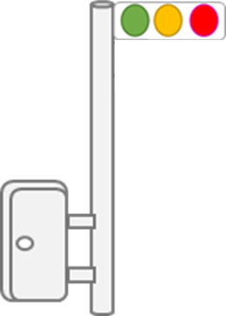




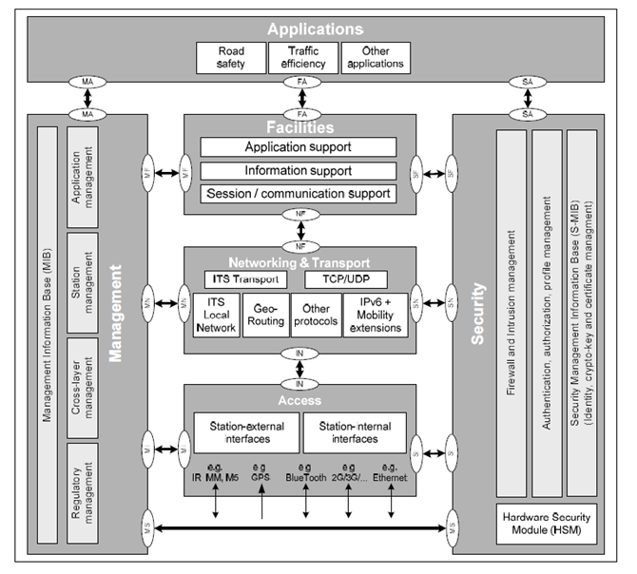
●●DMの構成
アプリ,外部システム
マネジメント
API/DMI
セキュリティ
協調型路側機
DM2.0PF
IS(DBシステム)
CS(通信部)
自動運転車両
OS/ハード
LAN
セントラルDM
LAN
自動運転
システム
路側DM
V2N
車載DM
物標認識システム/
信号制御システム
I2V
ETSIのITS端末リファレンスアーキテクチャ
ETSI EN 302 665 V1.1.1 (2010-09)より抜粋
データ連携プラットフォームにおける DM端末の構成
アプリケーション層
参考に
して
設計
マネジメント層
ファシリティ層
セキュリティ層
DMI
IS(DBシステム)
CS(通信部)
ネットワーク＆トランスポート層
TCP
UDP
DTLS
QUIC
アクセス層
ITS無線機
携帯網
Ethernet

Slide 2
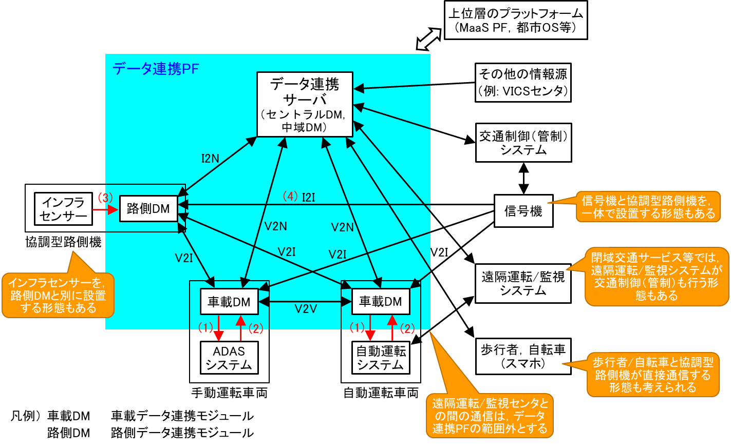
MaaS PF, 都市OS, AI等
凡例
交通管制システム
VICSセンター等の情報源
提供する機能
DM: 端末上で動作するインスタンス。場所・役割毎に接頭辞を付ける。
クラウド
（セントラルDM, 中域DM）
歩行者、自転車（スマホ）
路側DM / セントラルDM / 中域DM / 車載DM 共通の構成
アプリケーション層
道路インフラ装置
DM2.0 Platform
マネジメント層
ファシリティ層
セキュリティ層
インフラセンサー / 信号制御器
路側DM
DMI
(外部I/F)
IS(DBシステム)
CS(通信部)
手動運転車両 / 自動運転車両
遠隔運転 / 監視システム
車載DM
ネットワーク＆トランスポート層
TCP
UDP
DTLS
QUIC
アクセス層
ADASシステム / 自動運転システム
その他
ITS無線機
携帯網
Ethernet

Slide 3
凡例
このページ内で説明する機能
DM端末（送信側）
DM端末（受信側）
アプリケーション層
アプリケーション層
マネジメント層
ファシリティ層
セキュリティ層
マネジメント層
ファシリティ層
セキュリティ層
DMI
(外部I/F)
IS(DBシステム)
DMI
(外部I/F)
IS(DBシステム)
CS(通信部)
CS(通信部)
ネットワーク＆ トランスポート層
ネットワーク＆ トランスポート層
TCP
QUIC
UDP
DTLS
TCP
QUIC
UDP
DTLS
アクセス層
アクセス層
ITS無線機
携帯網
Ethernet
ITS無線機
携帯網
Ethernet

Slide 4
凡例
このページ内で説明する機能
インフラセンサー / 信号制御器
DM端末（送信側）
DM端末（受信側）
ADASシステム / 自動運転システム
アプリケーション層
アプリケーション層
マネジメント層
ファシリティ層
セキュリティ層
セキュリティ層
ファシリティ層
マネジメント層
DMI(外部I/F)
IS(DBシステム)
IS(DBシステム)
DMI(外部I/F)
ROS2
CS(通信部)
CS(通信部)
ROS2
ネットワーク＆ トランスポート層
ネットワーク＆ トランスポート層
TCP
UDP
DTLS
QUIC
DTLS
QUIC
UDP
アクセス層
アクセス層
Ethernet
ITS無線機
携帯網
ITS無線機
携帯網
Ethernet

Slide 5
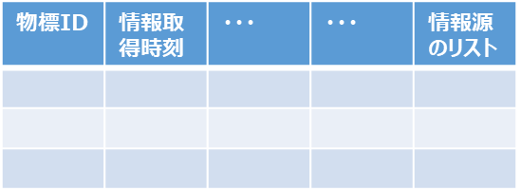
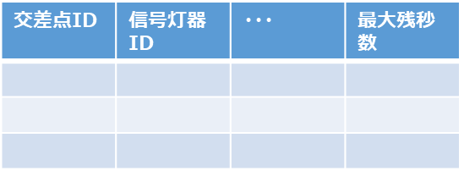
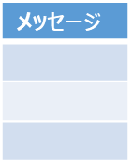
物標ID | 情報取得時刻 | ・・・ | ・・・ | 情報源のリスト
メッセージ
DM端末
アプリケーション層
CSV
MES(DMメッセンジャー)
ファシリティ層
交差点ID | 信号灯器ID | ・・・ | 最大残秒数
DMI
(外部I/F)
IS(DBシステム)
凡例
CS(通信部)
このページ内で説明する機能
MES(DMメッセンジャー)
-Sでスキーマを指定
IS(DBシステム)
・・・
object_info_0_8_1(物標情報)
signal_info(信号情報)
message_info (メッセージ)

Slide 6
DM端末（送信側）
DM端末（受信側）
アプリケーション層
アプリケーション層
CSV
MES(DMメッセンジャー)
MES(DMメッセンジャー)
ファシリティ層
ファシリティ層
DMI
(外部I/F)
IS(DBシステム)
DMI
(外部I/F)
IS(DBシステム)
CS(通信部)
CS(通信部)
ネットワーク＆ トランスポート層
ネットワーク＆ トランスポート層
TCP
QUIC
UDP
DTLS
TCP
QUIC
UDP
DTLS
アクセス層
アクセス層
凡例
ITS無線機
携帯網
Ethernet
ITS無線機
携帯網
Ethernet
このページ内で説明する機能

Slide 7





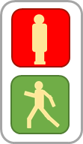


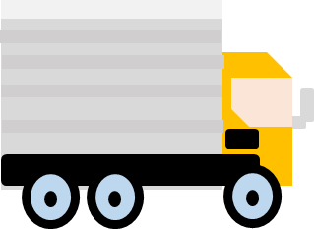
科警研前信号交差点の信号灯器IDについて

Slide 8



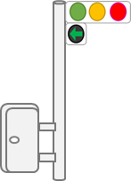
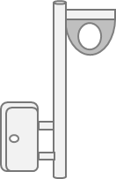



web
BUS STOP
５G
基地局

Slide 9
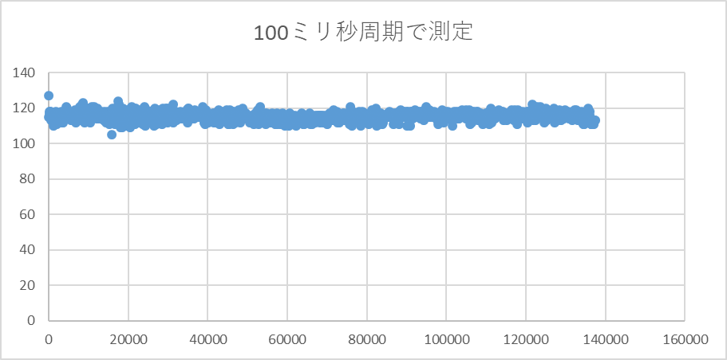
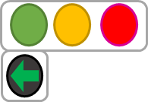






通信時間
(ミリ秒)
物標認識
経過時間
(ミリ秒)
ROS2DMI
路側DM1
ITS用アダプタ
LAN
ITS無線機（路）
I2V
PPP
光
電源
ITS無線機（車）
USB
ITS用アダプタ
車載DM
ROS2DMI
自動運転 (ROS2)

